Slide 1





KiÓm tra bµi cò
Câu 2: Để tạo trang trình chiếu, em vào thẻ Home và chọn?
Câu 1: Để chèn tranh ảnh vào trang trình chiếu, em vào thẻ Insert và chọn?
Câu 3: Để lưu bài trình chiếu mới, em chọn?
A
B
C
D
E

Slide 2
Chủ đề 4
THIẾT KẾ BÀI TRÌNH CHIẾU
BÀI 2: SAO CHÉP NỘI DUNG
TỪ PHẦN MỀM KHÁC

Slide 3
BÀI 2: SAO CHÉP NỘI DUNG
TỪ PHẦN MỀM KHÁC
Mục tiêu:
- Chèn được đoạn văn bản, bảng biểu từ phần mềm Word vào trang trình chiếu

Slide 4

BÀI 2: SAO CHÉP NỘI DUNG TỪ PHẦN MỀM KHÁC
A. HoẠT ĐỘNG CƠ BẢN
1. Soạn các trang trình chiếu
Trang 1: Tiêu đề bài trình chiếu, tên người soạn
Trang 2: Giới thiệu về loài Hổ
Trang 3: Giới thiệu về loài Voi
Trang 4: Giới thiệu về các loài Hươu cao cổ
Trang 5: Giới thiệu về loài Thỏ
Trang 6: Cảm nghĩ của em về các loài vật
Trang 7: Lời cảm ơn

Slide 5
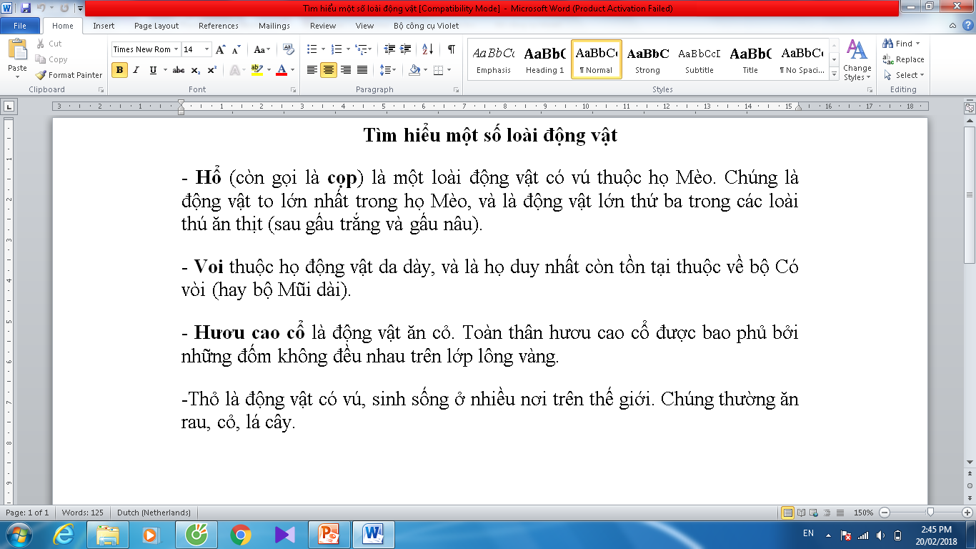
BÀI 2: SAO CHÉP NỘI DUNG TỪ PHẦN MỀM KHÁC
2. Sao chép nội dung vào trang trình chiếu

Slide 6
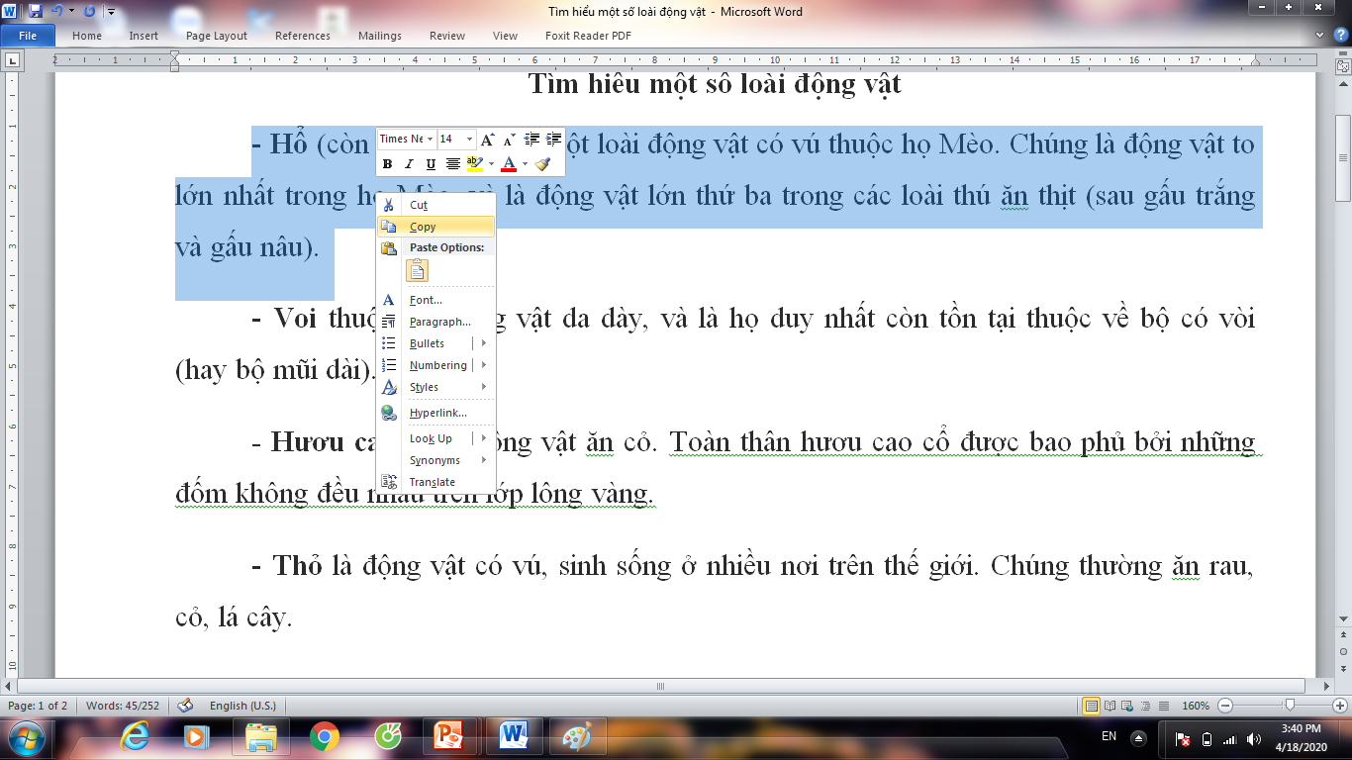

BÀI 2: SAO CHÉP NỘI DUNG TỪ PHẦN MỀM KHÁC
a. Sao chép nội dung từ trang soạn thảo văn bản Word
Bước 1: Mở trang soạn thảo có chủ đề Tìm hiểu một số loài động vật
Bước 2: Chọn đoạn văn bản giới thiệu về loài Hổ. Nháy chuột phải chọn Copy hoặc nhấn tổ hợp phím Ctrl + C
Bước 3: Chọn để thu nhỏ trang soạn thảo.

Slide 7
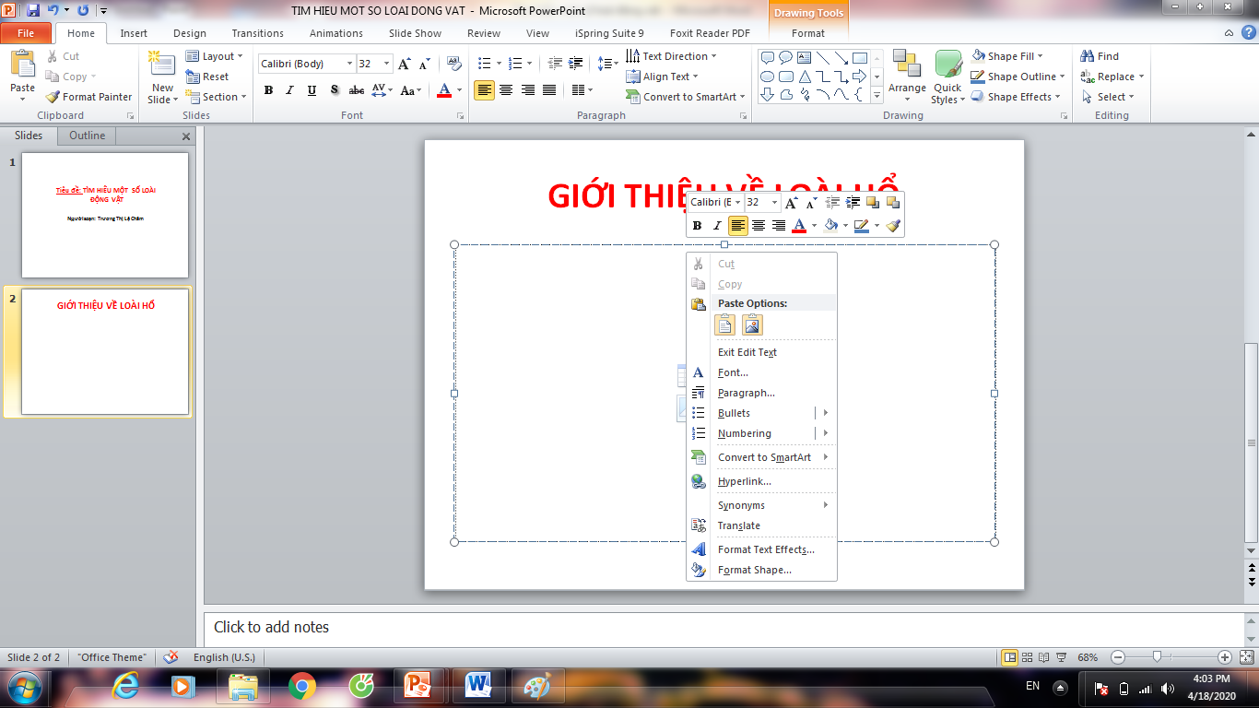
BÀI 2: SAO CHÉP NỘI DUNG TỪ PHẦN MỀM KHÁC
b. Dán nội dung vào trang trình chiếu
Bước 1: Mở trang trình chiếu có chủ đề Tìm hiểu một số loài động vật
Bước 2: Chọn trang trình chiếu giới thiệu về loài Hổ.
Bước 3: Nháy chuột phải, chọn Paste hoặc nhấn tổ hợp phím Ctrl + V.

Slide 8

BÀI 2: SAO CHÉP NỘI DUNG
TỪ PHẦN MỀM KHÁC
Em nháy chọn trong thẻ View hoặc nhấn phím F5 để kiểm tra nội dung vừa tạo trong trang trình chiếu.

Slide 9
BÀI 2: SAO CHÉP NỘI DUNG
TỪ PHẦN MỀM KHÁC
B. HoẠT ĐỘNG thực hành
1. Em thực hiện sao chép nội dung giới thiệu các loài động vật khác trong trang soạn thảo Tìm hiểu một số loài động vật vào các trang trình chiếu giới thiệu về Voi, Hươu cao cổ, Thỏ trong bài trình chiếu ở hoạt động 1, mục A.

Slide 10
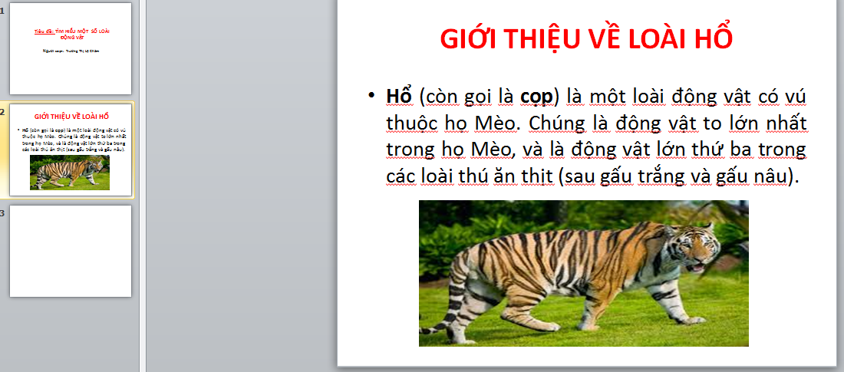
BÀI 2: SAO CHÉP NỘI DUNG
TỪ PHẦN MỀM KHÁC
B. HoẠT ĐỘNG thực hành
2. Tìm kiếm hình ảnh từ Internet hoặc trong máy tính về các loài vật như Hổ, Voi, Hươu cao cổ, Thỏ rồi chèn vào từng trang giới thiệu các loài vật theo mẫu

Slide 11
BÀI 2: SAO CHÉP NỘI DUNG TỪ PHẦN MỀM KHÁC
☞ Sao chép nội dung từ phần mềm khác
 Sao chép nội dung từ trang soạn thảo văn bản Word
Bước 1: Mở trang soạn thảo có chủ đề cần sao chép
Bước 2: Chọn đoạn văn bản cần sao chép. Nháy chọn chuột phải sau đó chọn Copy hoặc nhấn tổ hợp phím Ctrl +C
Bước 3: Chọn để thu nhỏ trang soạn thảo
 Dán nội dung vào trang trình chiếu
Bước 1: Mở trang trình chiếu
Bước 2: Chọn trang trình chiếu
Bước 3: Nháy chuột phải, chọn Paste hoặc nhấn tổ hợp phím
Ctrl +V

Slide 12

BÀI 2: SAO CHÉP NỘI DUNG
TỪ PHẦN MỀM KHÁC
EM CẦN GHI NHỚ
Em có thể sao chép nội dung văn bản, hình ảnh, bảng biểu từ trang soạn thảo Word vào trang trình chiếu Powerpoint.

Slide 13

Chúc các em học tốt

